Slide 1

Lab Book 4.0 Layout
Student: Lidia Tórtola Juan y Raúl Salido Calatayud
URL: https://github.com/ltorjua/cifoin-lab4

Slide 2
Instructions General
SCRIPTS
From GitHub →
Fork the repo: https://github.com/pascualmunoz/cifoin-lab4.git
Clone the repo using VSCode
Open folder / repo in VSCode
Open terminal: uv sync
Run the Jupyter Notebook:
LAYOUT_STUDENT.ipynb
Points
LO1: 3 points
LO2: 3 points
LO3: 1 points
LO4: 3 points

Slide 3

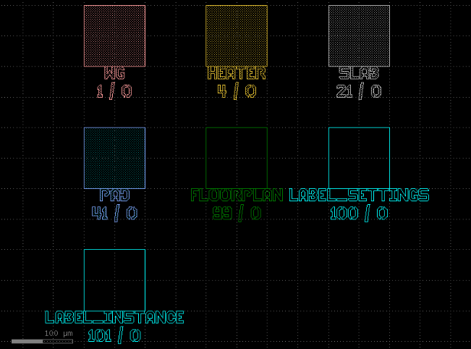
Learning outcome #1a – Notebook section 1. Technology “We will work with the demo UPVfab PDK. Let's view the layer distribution of this PDK”
Paste plot of layers here
Un PDK es un conjunto de reglas de diseño, capas y componentes que se utiliza para crear un layout adaptado a un proceso de fabricación concreto.
En general, las capas de un PDK representan un elemento físico o una etapa de fabricación distinta, como las guías de onda, las zonas slab, los calentadores, las conexiones metálicas o las etiquetas.
Para nuestro PDK particular, encontramos las siguientes capas, con numero y descripción:
WG (1/0) para las guías de onda; SLAB (2/0) para las zonas de grabado parcial; HEATER (10/0) para los calentadores térmicos; PAD (40/0) para los contactos eléctricos; FLOORPLAN (99/0) para definir los límites del chip; LABEL_SETTINGS (100/0) para la configuración de etiquetas; y LABEL_INSTANCE (101/0) para identificar las instancias del diseño.

Slide 4
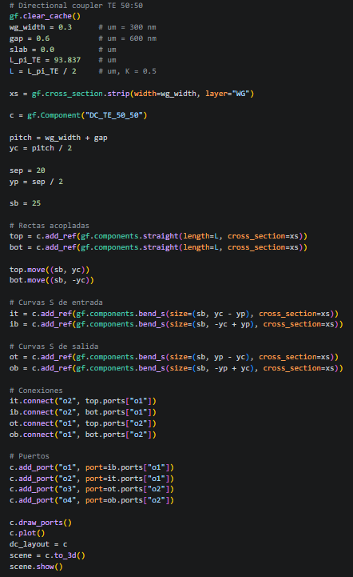
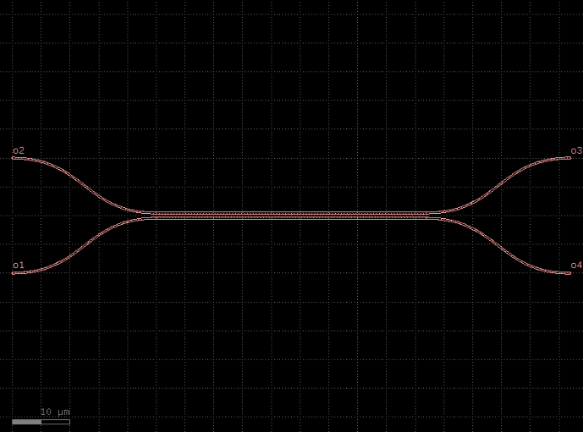
Learning outcome #1b – Notebook section 1. Technology – 1 slide per component “Use your design results from Lab2 and Lab3 to create layout instances of your designed components: DCs, MMIs, MZIs & Ring Resonators”
Directional coupler
Component code
Component screenshot

Slide 5
Learning outcome #1b – Notebook section 1. Technology – 1 slide per component “Use your design results from Lab2 and Lab3 to create layout instances of your designed components: DCs, MMIs, MZIs & Ring Resonators”
Describe component. Example: this is the MMI we designed in Lab2, it is a 2x2 with paired interference, target coupling constant K = 0.5. The relevant dimensions are W_MMI = XX µm L_MMI = YY µm and the I/O positions with respect to center are at +/- dY µm
EL primer componente es un acoplador direccional 2×2 parametrizable, diseñado para conseguir un reparto de potencia aproximado de 50:50, con un coeficiente de acoplamiento objetivo de K = 0,5. Está formado por dos guías de onda paralelas de 300 nm de ancho, separadas 600 nm en la zona de acoplamiento. La longitud de esta zona es de aproximadamente 46,9 µm, calculada para obtener dicho reparto de potencia.
El componente tiene cuatro puertos ópticos, dos de entrada y dos de salida. Los puertos están situados verticalmente a ±10 µm respecto al centro del dispositivo. Las curvas de acceso tienen un desplazamiento horizontal de 25 µm, por lo que la longitud total aproximada del componente es de 96,9 µm.

Slide 6
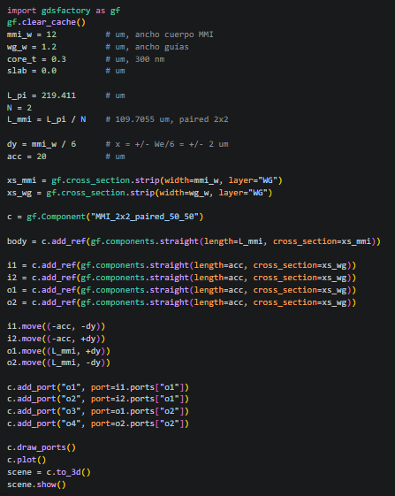
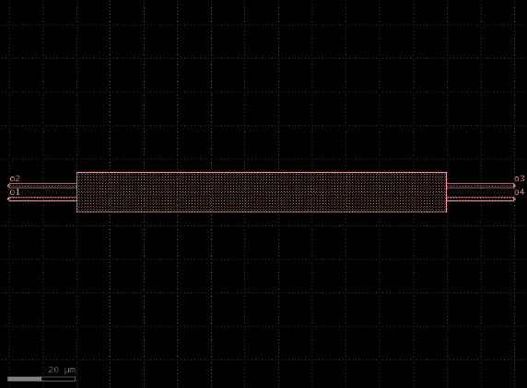
Learning outcome #1b – Notebook section 1. Technology – 1 slide per component “Use your design results from Lab2 and Lab3 to create layout instances of your designed components: DCs, MMIs, MZIs & Ring Resonators”
MMI
Component code
Component screenshot

Slide 7
Learning outcome #1b – Notebook section 1. Technology – 1 slide per component “Use your design results from Lab2 and Lab3 to create layout instances of your designed components: DCs, MMIs, MZIs & Ring Resonators”
Describe component. Example: this is the MMI we designed in Lab2, it is a 2x2 with paired interference, target coupling constant K = 0.5. The relevant dimensions are W_MMI = XX µm L_MMI = YY µm and the I/O positions with respect to center are at +/- dY µm
El segundo componente es un MMI 2×2 de interferencia multimodo, diseñada para conseguir un reparto de potencia aproximado de 50:50, con un coeficiente de acoplamiento objetivo de K = 0,5. La longitud de batido es de 219,4 µm y, al tratarse de una configuración 2×2, la longitud de la MMI se toma como la mitad de ese valor, dando aproximadamente 109,7 µm. El cuerpo de la MMI tiene una anchura de 12 µm y las guías de acceso tienen una anchura de 1,2 µm.
El componente dispone de cuatro puertos ópticos, dos de entrada y dos de salida, situados verticalmente a ±2 µm respecto al centro. Las guías de acceso tienen una longitud de 20 µm a cada lado, por lo que la longitud total aproximada del dispositivo es de 149,7 µm.

Slide 8
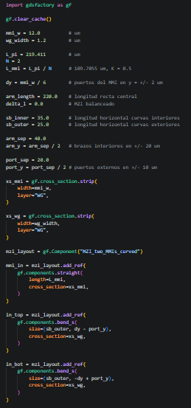
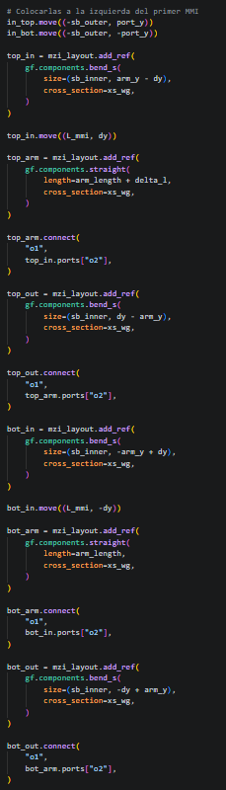
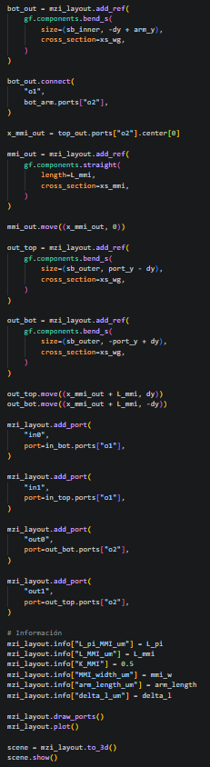
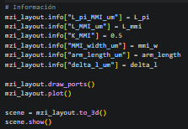
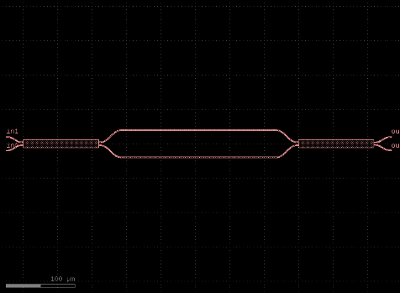
Learning outcome #1b – Notebook section 1. Technology – 1 slide per component “Use your design results from Lab2 and Lab3 to create layout instances of your designed components: DCs, MMIs, MZIs & Ring Resonators”
MZI
Component screenshot

Slide 9
Learning outcome #1b – Notebook section 1. Technology – 1 slide per component “Use your design results from Lab2 and Lab3 to create layout instances of your designed components: DCs, MMIs, MZIs & Ring Resonators”
Describe component. Example: this is the MMI we designed in Lab2, it is a 2x2 with paired interference, target coupling constant K = 0.5. The relevant dimensions are W_MMI = XX µm L_MMI = YY µm and the I/O positions with respect to center are at +/- dY µm
El tercer componente es un interferómetro Mach-Zehnder (MZI) balanceado, formado por dos MMI 2×2 con un reparto de potencia aproximado de 50:50. La primera MMI divide la señal entre los dos brazos y la segunda vuelve a combinarla. Cada MMI tiene una anchura de 12 µm y una longitud aproximada de 109,7 µm, mientras que las guías de onda tienen una anchura de 1,2 µm.
Los dos brazos tienen una longitud recta de 220 µm y no presentan diferencia de longitud, ya que el parámetro delta L es igual a 0. La separación entre los brazos es de 40 µm, por lo que están situados a ±20 µm respecto al centro. El dispositivo dispone de dos entradas y dos salidas, colocadas a ±10 µm respecto al centro.

Slide 10
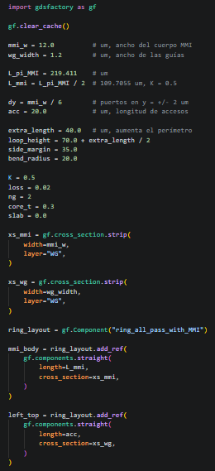
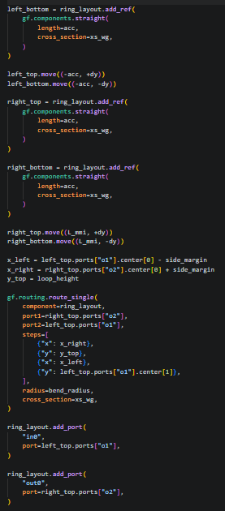
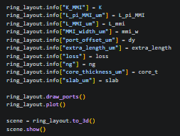
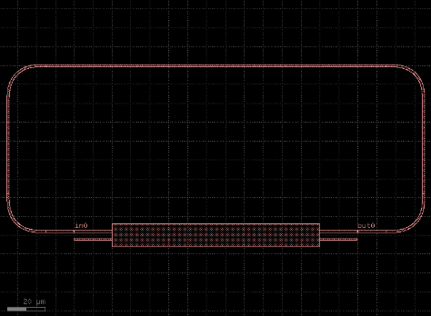
Learning outcome #1b – Notebook section 1. Technology – 1 slide per component “Use your design results from Lab2 and Lab3 to create layout instances of your designed components: DCs, MMIs, MZIs & Ring Resonators”
Ring
Resonator
Component screenshot

Slide 11
Learning outcome #1b – Notebook section 1. Technology – 1 slide per component “Use your design results from Lab2 and Lab3 to create layout instances of your designed components: DCs, MMIs, MZIs & Ring Resonators”
Describe component. Example: this is the MMI we designed in Lab2, it is a 2x2 with paired interference, target coupling constant K = 0.5. The relevant dimensions are W_MMI = XX µm L_MMI = YY µm and the I/O positions with respect to center are at +/- dY µm
El cuarto componente es un resonador de anillo de tipo all-pass, formado por un MMI 2×2 con un reparto de potencia aproximado de 50:50 y un coeficiente de acoplamiento objetivo de K = 0,5. La longitud de batido de la MMI es de 219,4 µm, por lo que su longitud es de aproximadamente 109,7 µm. El cuerpo de la MMI tiene una anchura de 12 µm y las guías de onda una anchura de 1,2 µm.
El anillo se cierra mediante dos tramos laterales y curvas con un radio de 20 µm. La altura del lazo es de 90 µm, obtenida a partir de una altura base de 70 µm y una longitud extra de 40 µm. El margen lateral es de 35 µm y los puertos de entrada y salida están situados en los extremos de la MMI.

Slide 12
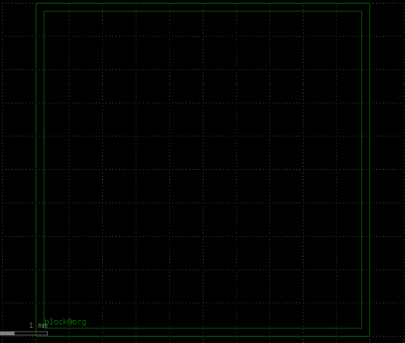
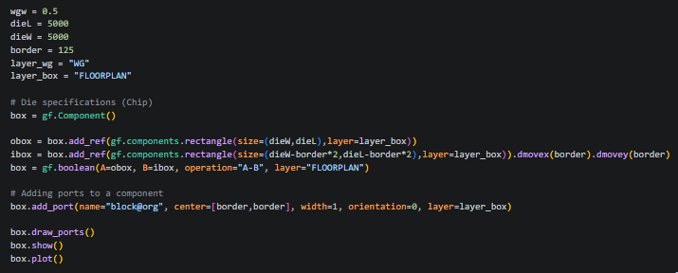
Learning outcome #2a – Notebook section 2. Layout Fundamentals “Once that we have a working 'new' component, we shall convert it into a Cell. This will allow us to have a hierarchical design”
Example die
screenshot
Example code for
“A die (chip) for a photonic layout”

Slide 13
Learning outcome #2a – Notebook section 2. Layout Fundamentals “Once that we have a working 'new' component, we shall convert it into a Cell. This will allow us to have a hierarchical design”
Describe component:
Este componente representa el área de un chip fotónico o die. Tiene unas dimensiones de 5 mm por 5 mm y está definido mediante la capa FLOORPLAN, que marca los límites exteriores del diseño. Además, incluye un borde interior de 125 µm para delimitar la zona útil del chip.
El die también incorpora un puerto de referencia llamado block@org, situado en la esquina inferior izquierda. Al convertirlo en una celda, se puede reutilizar como base para colocar y organizar otros componentes dentro de un diseño jerárquico.

Slide 14
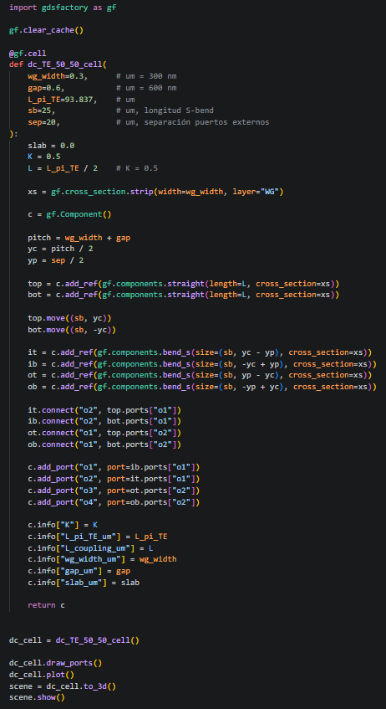
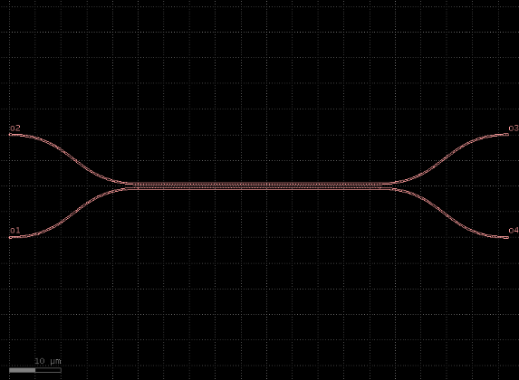
Learning outcome #2b – Notebook section 2. Layout Fundamentals – 1 slide per component “Use your design results from Lab2 and Lab3 to create layout instances of your designed components: DCs, MMIs, MZIs & Ring Resonators” → Make cells for all your components
Directional
coupler
cell
Component as cell screenshot

Slide 15
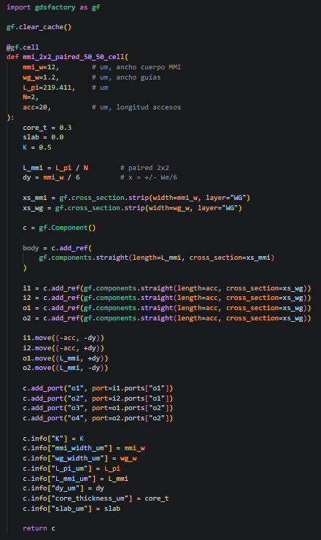

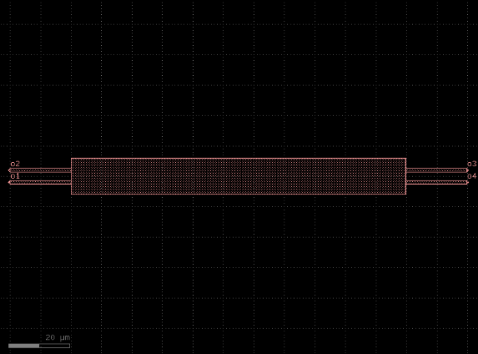
Learning outcome #2b – Notebook section 2. Layout Fundamentals – 1 slide per component “Use your design results from Lab2 and Lab3 to create layout instances of your designed components: DCs, MMIs, MZIs & Ring Resonators” → Make cells for all your components
MMI
cell

Slide 16
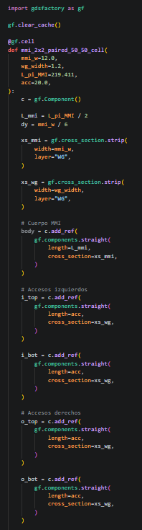
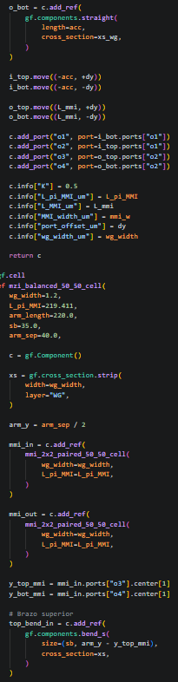
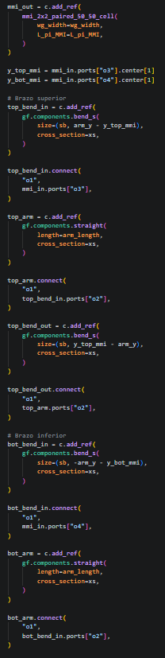
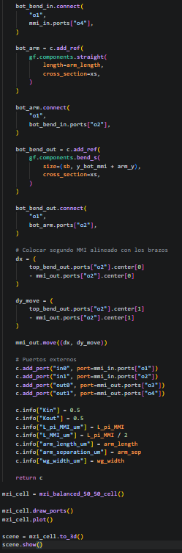
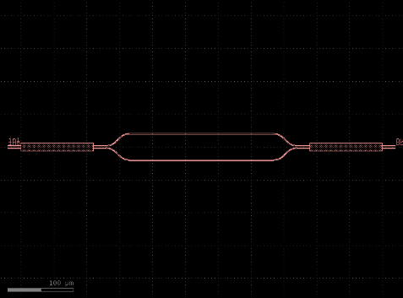
Learning outcome #2b – Notebook section 2. Layout Fundamentals – 1 slide per component “Use your design results from Lab2 and Lab3 to create layout instances of your designed components: DCs, MMIs, MZIs & Ring Resonators” → Make cells for all your components
MZI
cell

Slide 17
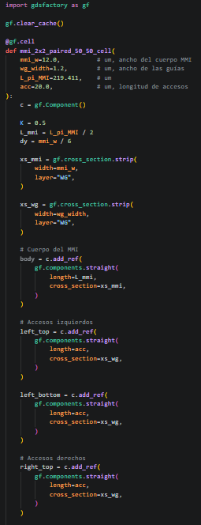
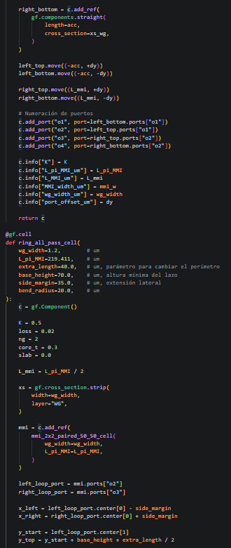
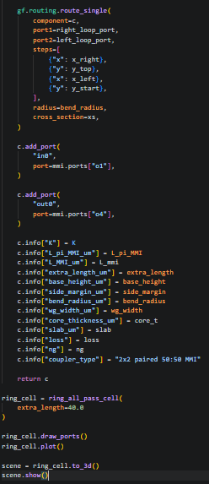
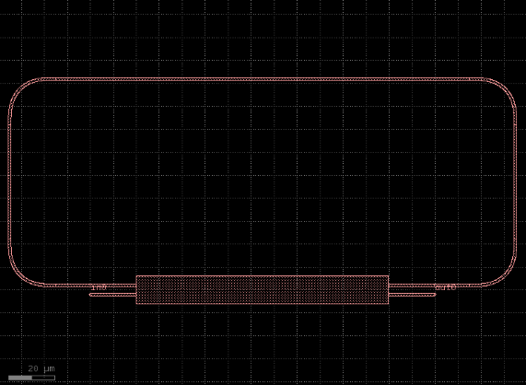
Learning outcome #2b – Notebook section 2. Layout Fundamentals – 1 slide per component “Use your design results from Lab2 and Lab3 to create layout instances of your designed components: DCs, MMIs, MZIs & Ring Resonators” → Make cells for all your components
Ring
Resonator

Slide 18
Learning outcome #3 – Notebook section 3. Complete layout
Read and describe 4 code blocks in section 3
Python code block 1:
Python code block 2:
Python code block 3:
Python code block 4:
Complete layout screenshot
screenshot

Slide 19
Learning outcome #4 – Notebook section 4. Exercises – 1 slide per bullet point
Code for …
Part a) Creating components
- Create a cell component for a unbalanced MZI, using 2x2 50:50 MMIs with arm length difference as parameter
- Create a cell component based on the previous, where the arms have thermal tuners on top of each one
- Create a cell component for an all-pass ring resonator, using 2x2 50:50 MMIs, with extra length parameter for different perimeters
- Create a cell component based on the previous, where the ring has a thermal tuner on top along all the perimeter
- Create a cell component based on existing GDSfactory spiral components, with length as parameter
Part b) Creating die
- Create a die W = 5 mm x L = 10 mm
- Create an array of I/Os spaced at 250 µm (as much I/Os as the width allows)
- Create a cell component of this die, with I/Os accessible to connect
Part c) Floorplaning and die layout
- Make an instance of the die as host component for your layout
- Add 3 sets of 3 straight waveguides, from left to right of the die, top, middle and bottom of the die
- Add 2 of each of the components above, with different lengths
- Connect all your components to the I/Os
Screenshot for …

Slide 20

Thank you

